Slide 1
Зоосад
Музыкальная презентация

Slide 8
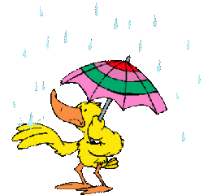

Slide 9
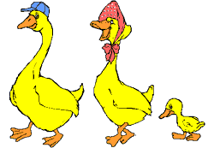

Slide 18
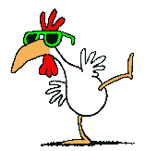

Slide 25
Автор песни Поплянова Ирина Автор презентации Поисеева Александра

